Slide 1
西安咸阳国际机场
2号110kV变电站工程
外立面变更
中国能源建设集团陕西省电力设计院有限公司
2023年10月
Notes:
ppt建议字体：微软雅黑。

Slide 2
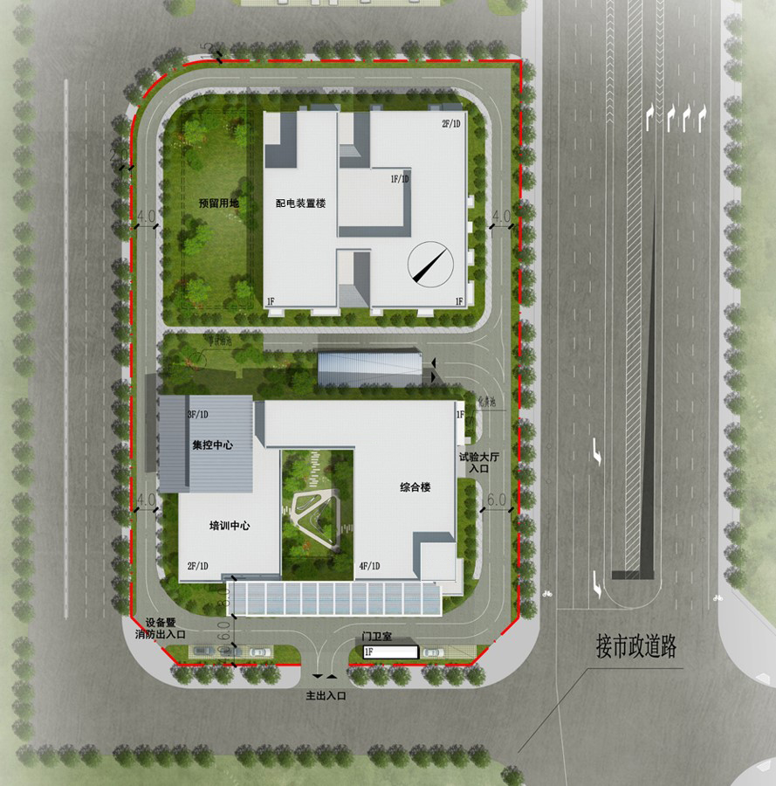
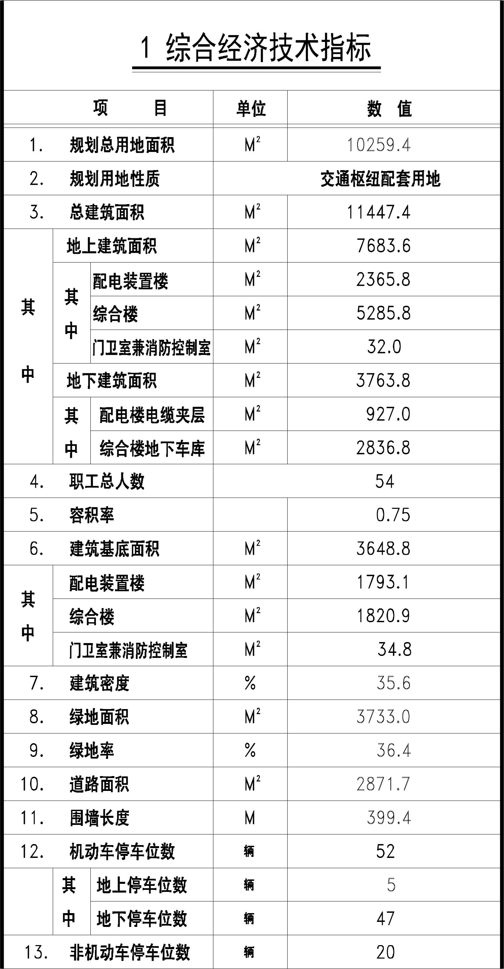
总平图

Slide 3
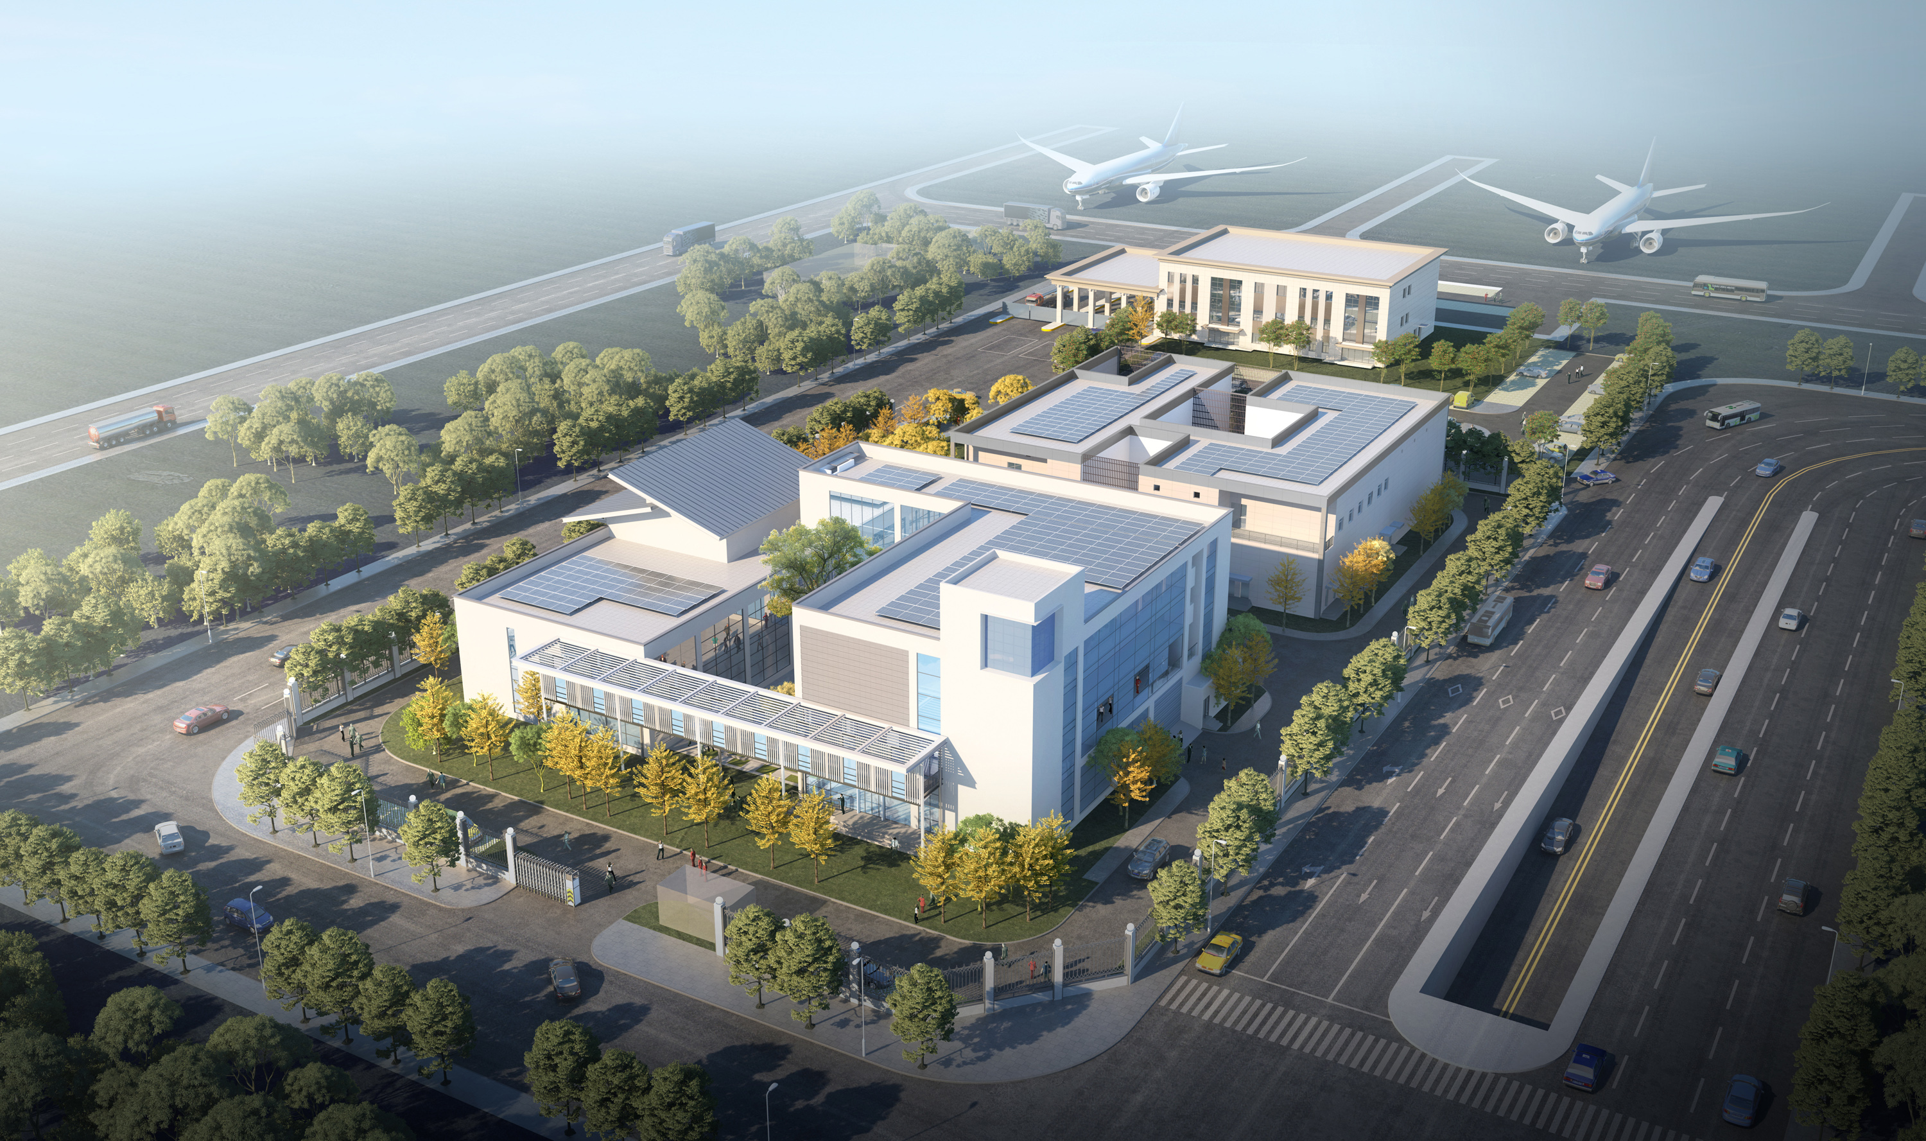
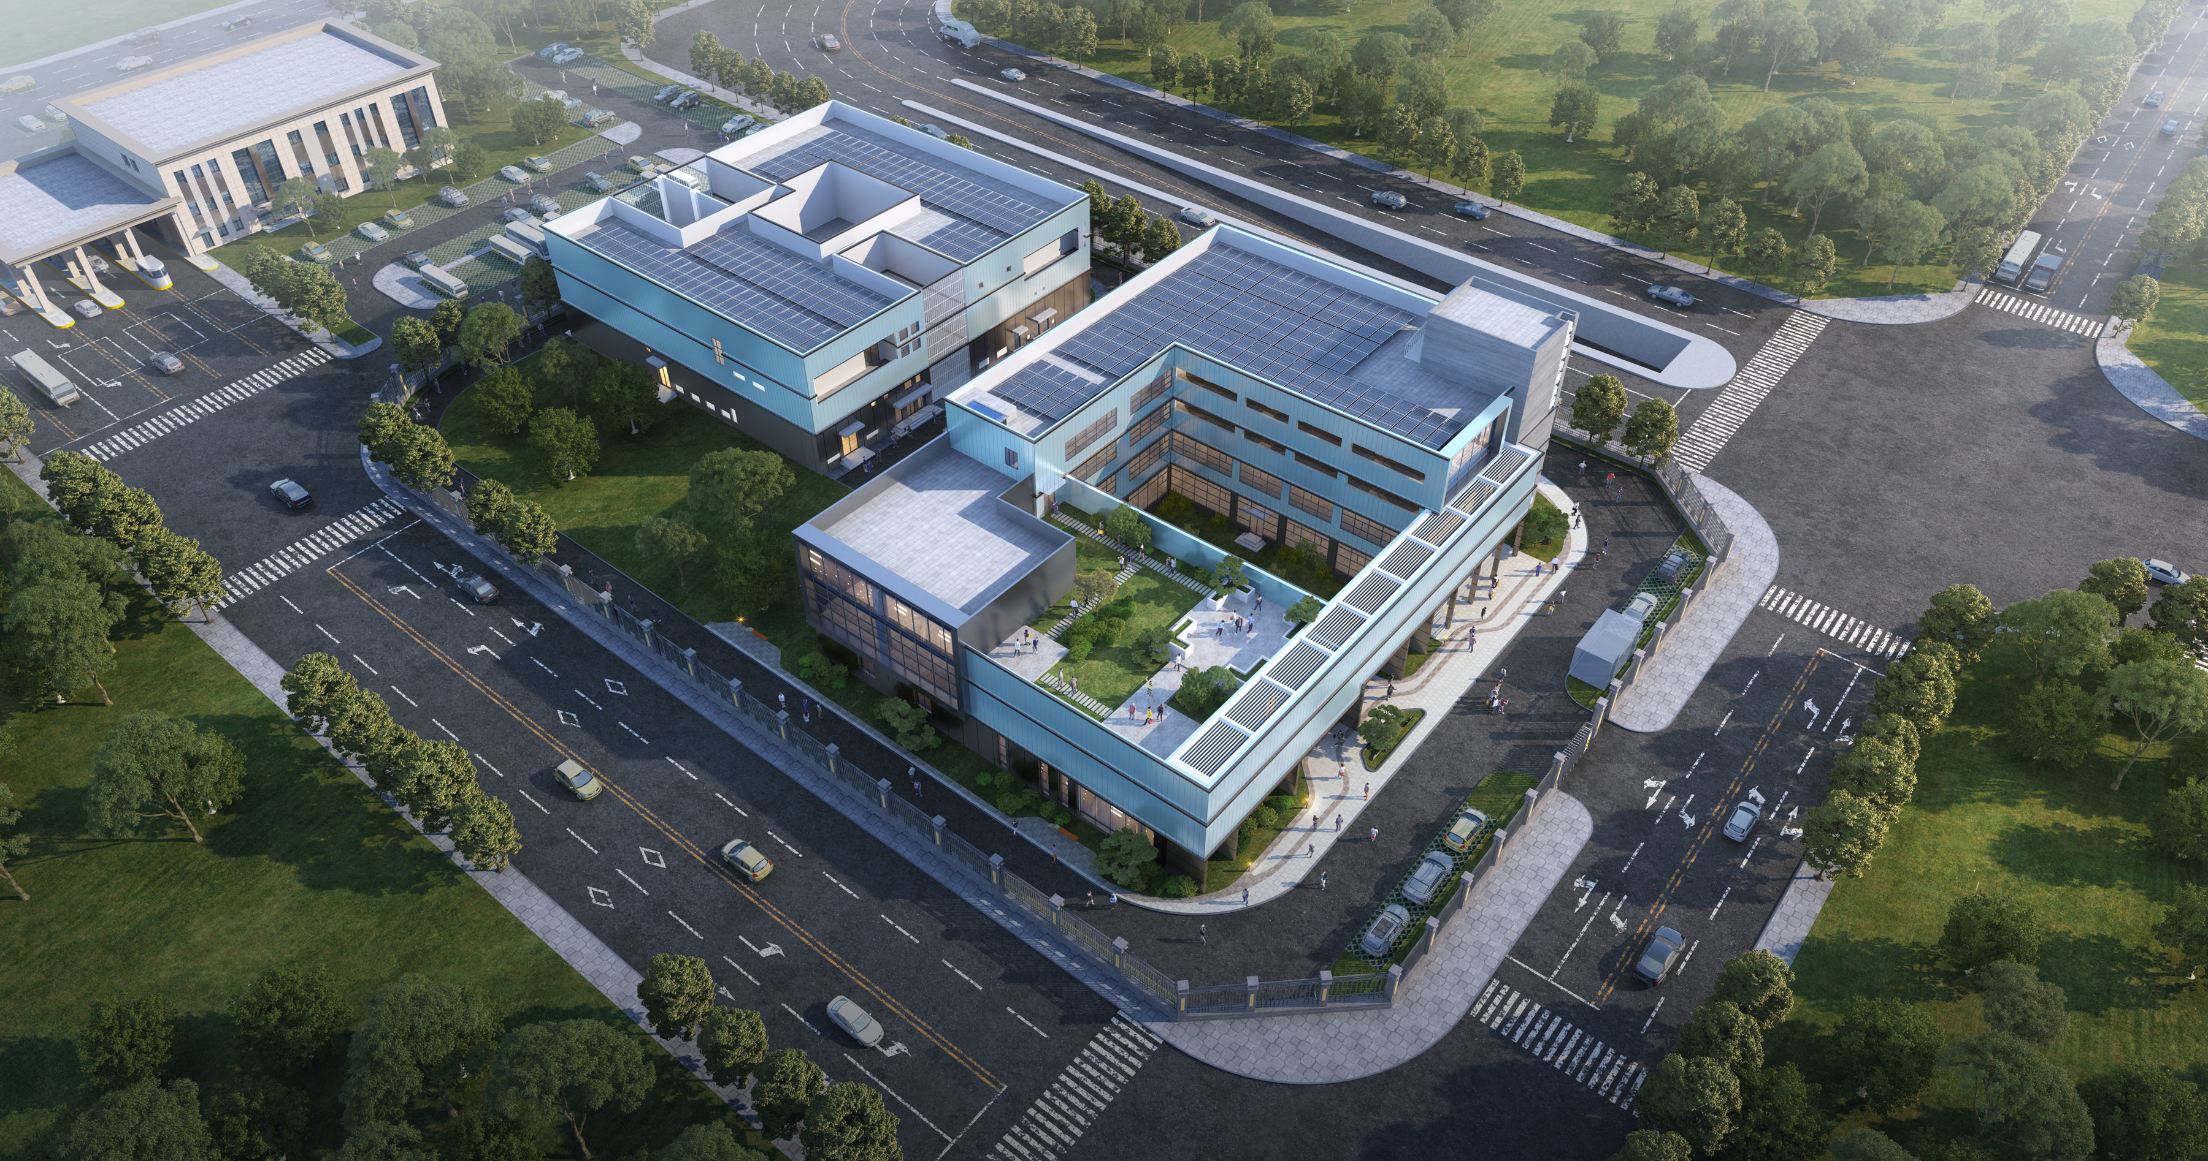
效果图对比
鸟瞰图 原方案
鸟瞰图 现方案
1. 南侧入口廊桥形体独立
2. 集控中心双面坡屋顶
3. 办公4层山墙造型独立
南侧入口廊桥与主体形式融合
集控中心调整为平屋顶
3. 办公4层山墙造型与集控中心呼应

Slide 4
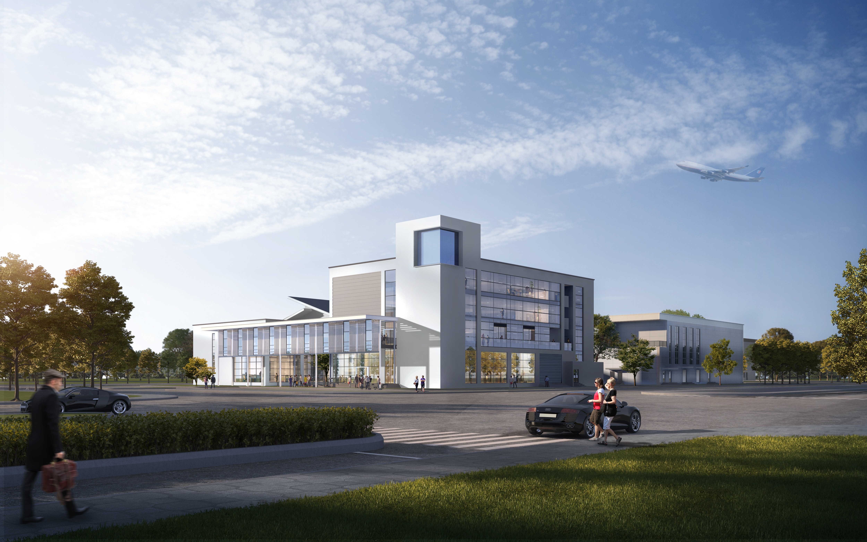
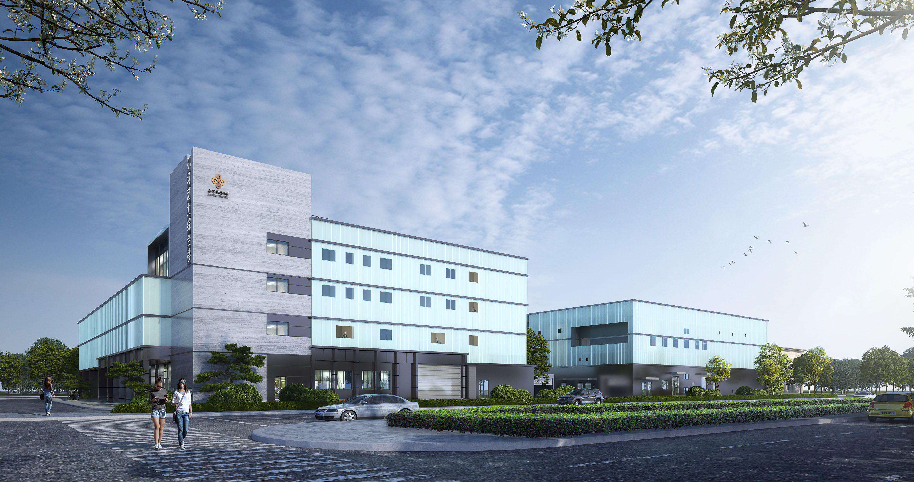
综合楼 原方案—透视图
综合楼 现方案—透视图
南侧入口廊桥形体独立
2. 配电装置楼工业建筑特征突出
南侧入口廊桥与主体形式融合
2. 配电装置楼外墙材料增高1.2米，高度与综合楼办公建筑造型呼应

Slide 5
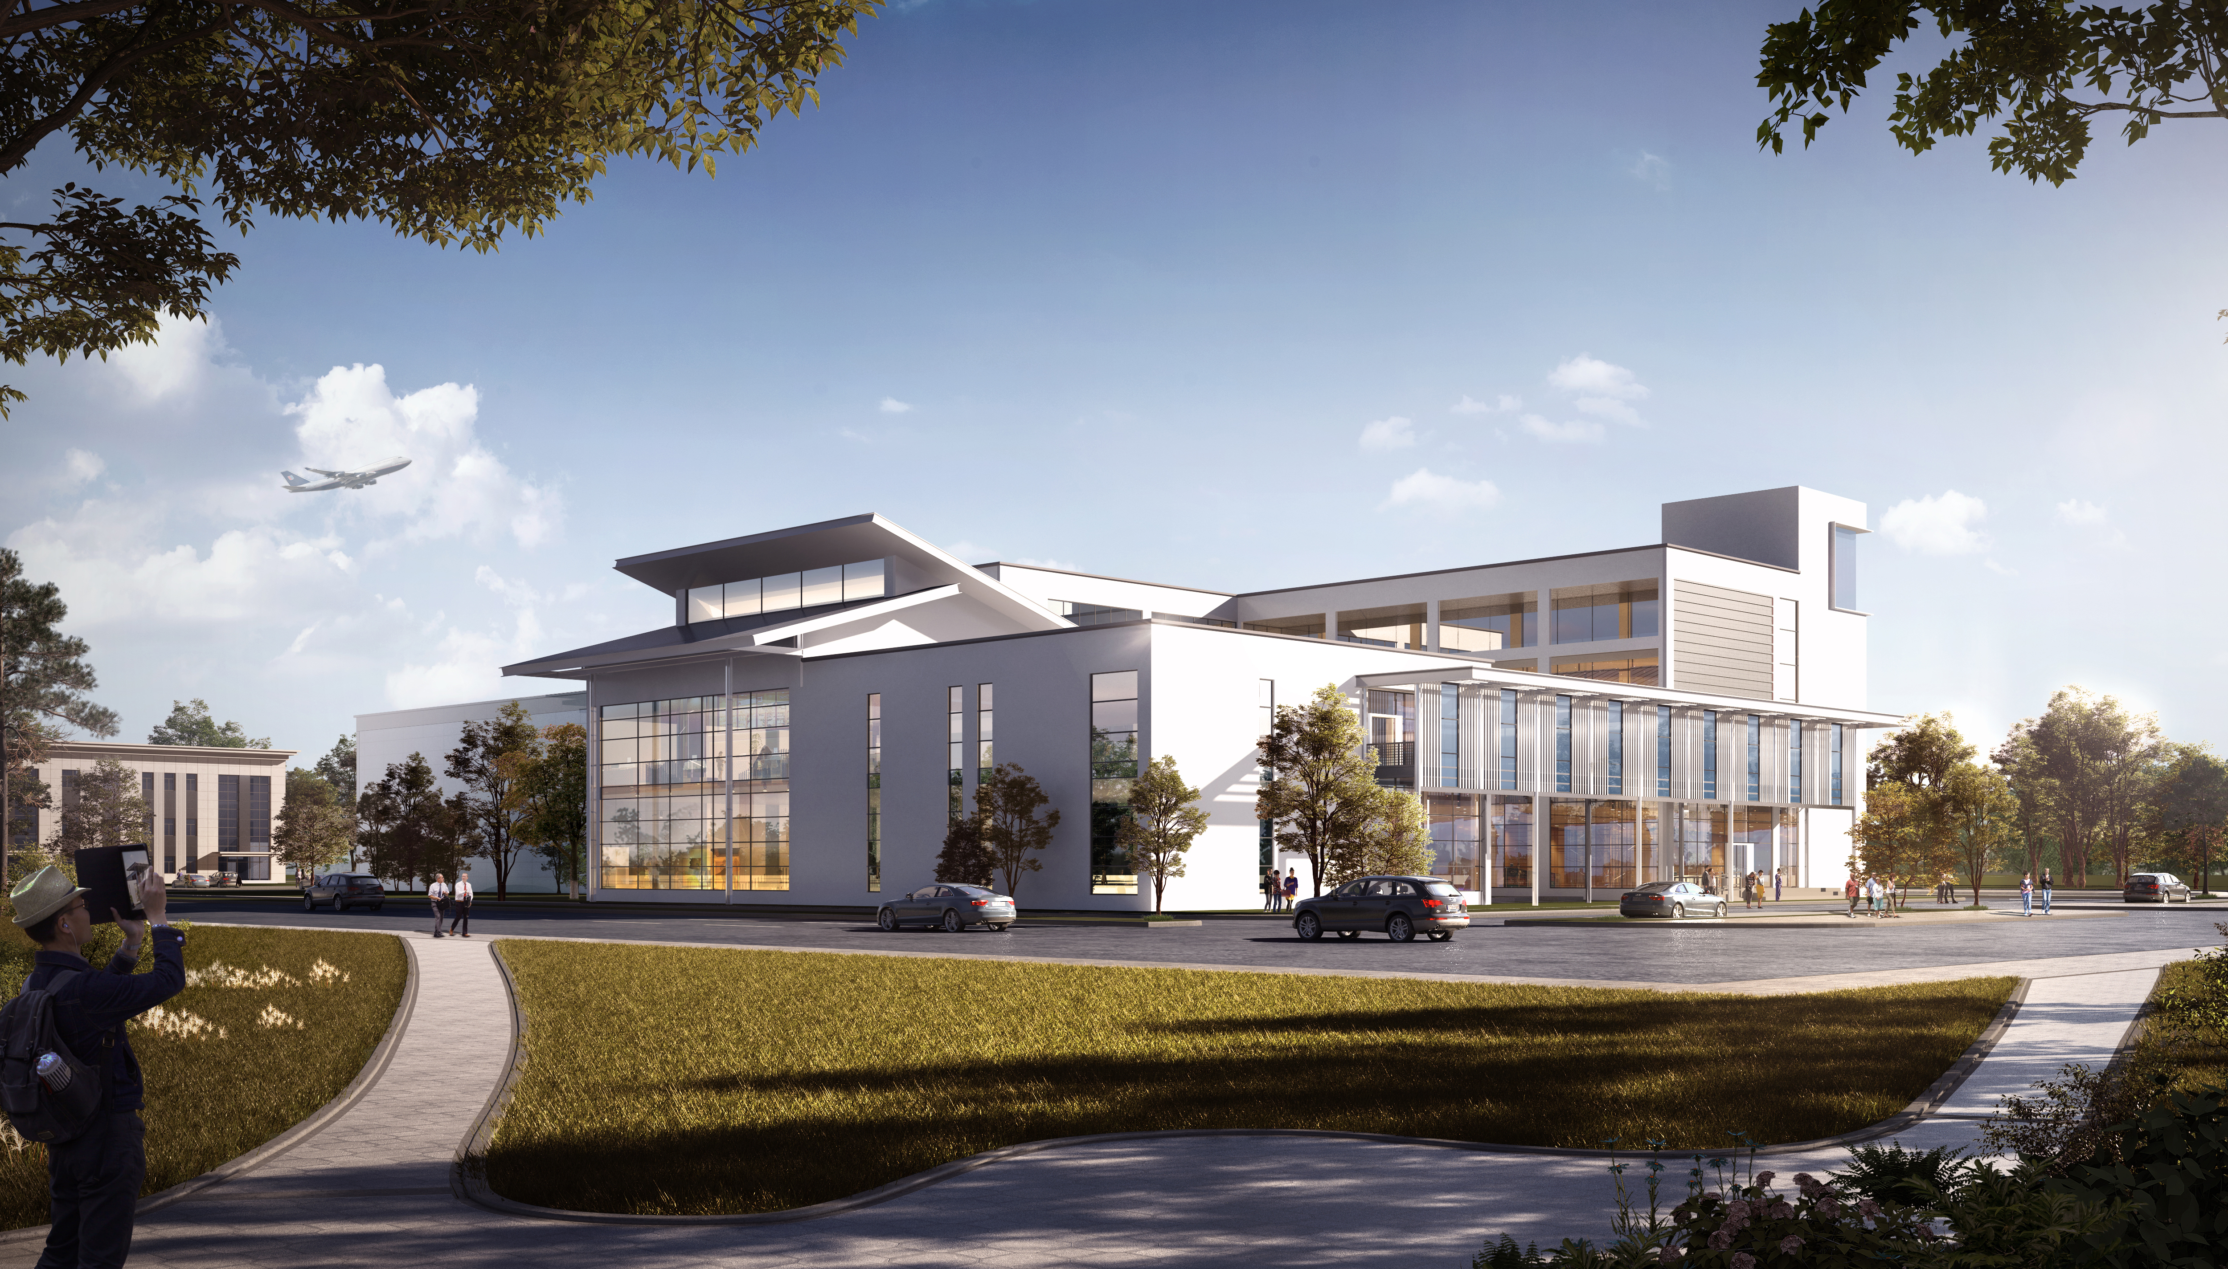
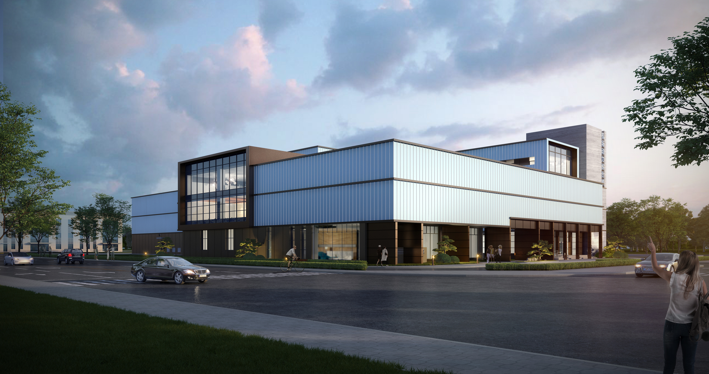
综合楼 原方案—透视图
综合楼 现方案—透视图
1. 南侧入口廊桥形体独立
2. 集控中心双面坡屋顶
3. 办公4层山墙造型独立
南侧入口廊桥与主体形式融合
集控中心调整为平屋顶
3. 办公4层山墙造型与集控中心呼应

Slide 6
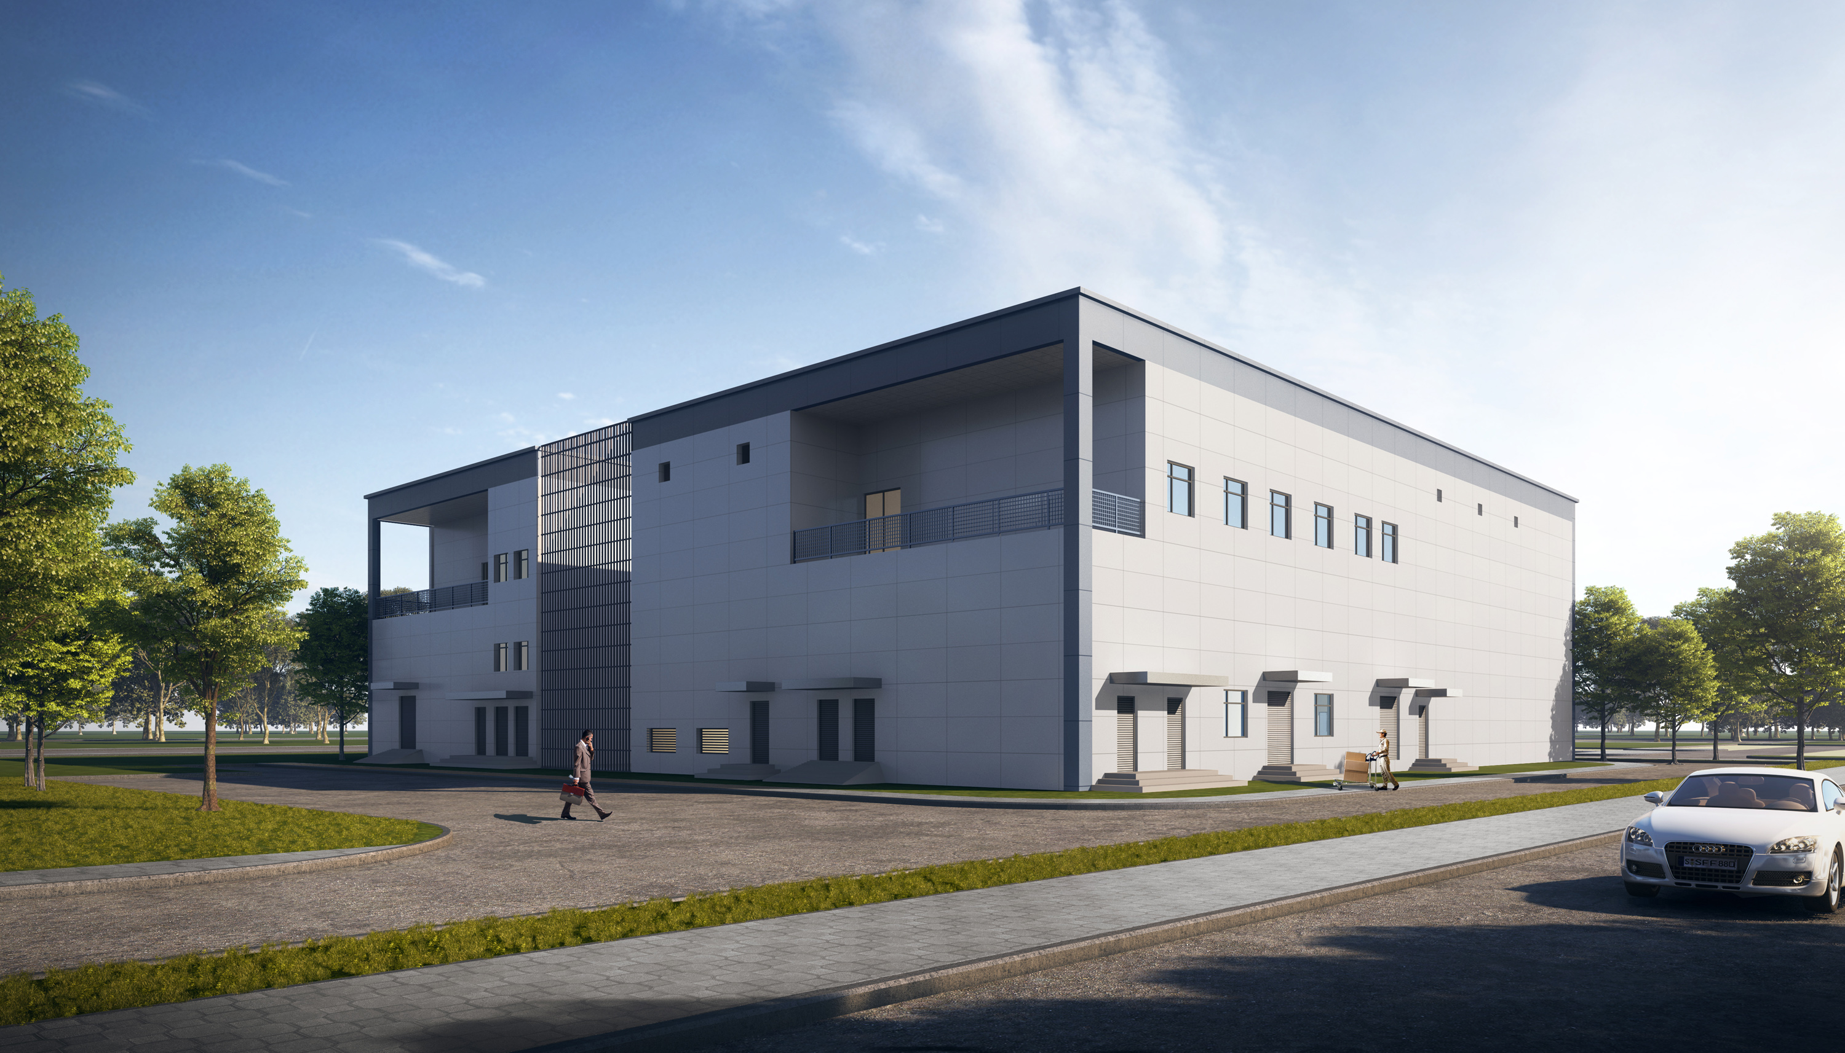
配电装置楼 原方案—透视图
配电装置楼 现方案—透视图
1. 配电装置楼工业建筑特征突出
1. 配电装置楼通过基部棕色千思板，上部白色 千思板以及相同的横向排板肌理划分，与综合楼的办公建筑造型互为呼应

